Slide 1
Ch11: AI와 철학적 성찰
송경모/2026-05-20/한국공학대학교

Slide 2
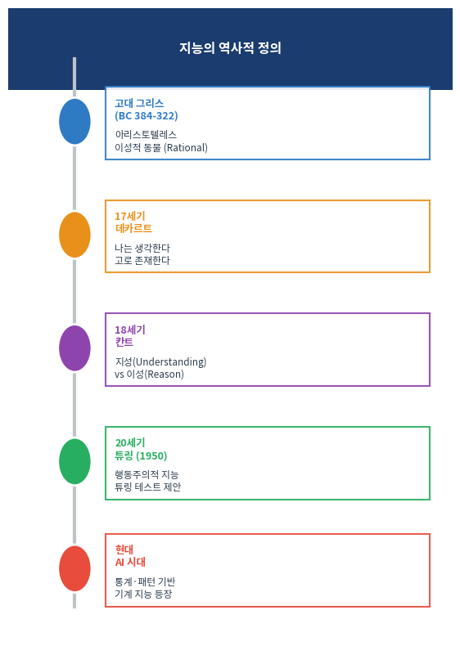
1. 지능의 고대 및 근대적 정의
인간은 전통적으로 자신을 ‘이성적 동물(Animal Rationale)’로 정의해 왔으며, 이는 고대 그리스 아리스토텔레스(Aristotle, BC 384-322)의 ’누스(Nous)’ 개념에서 시작됨.
아리스토텔레스에게 이성이란 단순히 계산하는 능력이 아니라 본질을 통찰하고 목적을 이해하며 선을 추구하는 능력임.
근대 르네 데카르트(René Descartes, 1596-1650)는 “나는 생각한다, 고로 존재한다”를 통해 사고를 인간의 본질로 규정하며 동물을 자동기계(Automata)로 간주함.

Slide 3
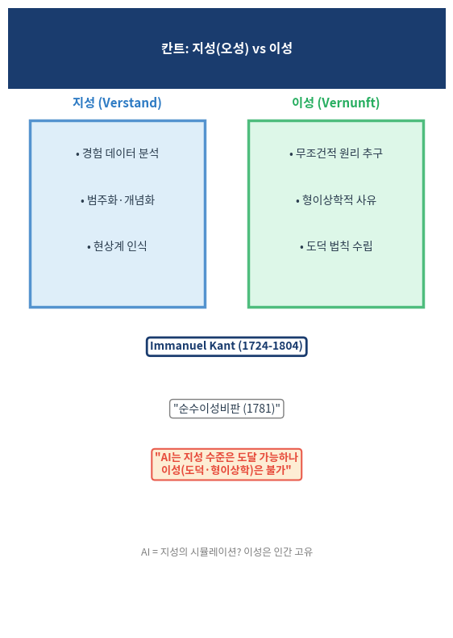
2. 칸트의 지성과 이성 구분
임마누엘 칸트(Immanuel Kant, 1724-1804)는 오성(Understanding)과 이성(Reason)을 정교하게 분석하며 인간 인지의 복잡성을 설명함.
오성은 감각 자료를 범주를 통해 정리하는 능력인 반면, 이성은 이를 넘어 통합적 원리를 추구하고 도덕적 판단을 내리는 자율적 능력임.
이성의 능력은 단순한 규칙 적용을 넘어선 주체적 판단을 포함한다는 점에서 기계적 연산과 구별됨.

Slide 4
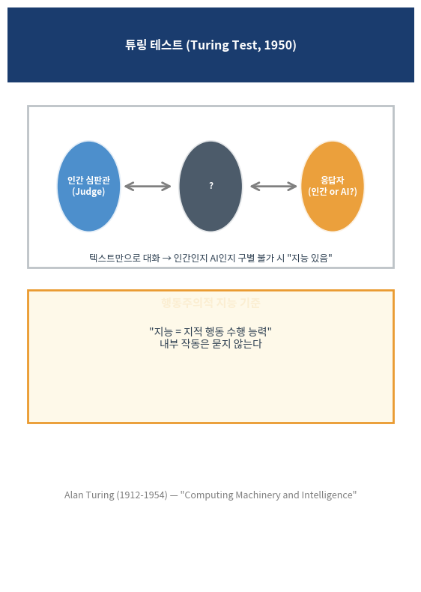
3. 튜링 테스트와 행동주의 지능
앨런 튜링(Alan Turing, 1912-1954)은 지능을 내적 본질이 아닌 외적인 계산(Computation)과 행동 모방으로 판단하자는 ’튜링 테스트(Turing Test)’를 제안함.
기계가 인간과 대화할 때, 사람이 그것이 기계인지 인간인지 구별하지 못할 정도로 지능적인 행동을 보이는지 판별하는 테스트
1950년 논문에서 그는 “기계가 생각할 수 있는가?”라는 질문을 “기계가 지능적 행동을 모방할 수 있는가?”로 대체함.
이는 지능을 기능적인 관점에서 평가하려는 시도로, 인공지능 평가의 중요한 시금석이 됨.

Slide 5
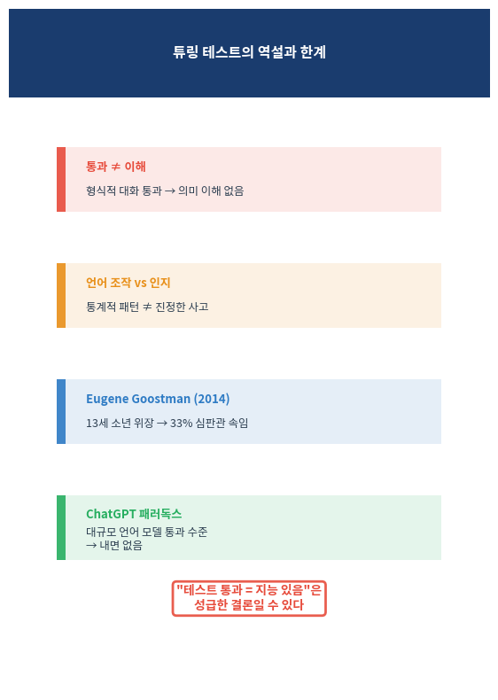
4. 튜링 테스트의 역설과 한계
2014년 레딩 대학교(University of Reading) 대회에서 챗봇이 심판진 33%를 속이며 통과했다고 보도되었으나, 대규모 언어 모델(LLM) 등장 이후 의미가 퇴색됨.
2024년 조지아 대학교 연구에서 ChatGPT의 답변이 인간보다 월등히 뛰어나 오히려 기계임이 들통나는 ‘역설적 실패’ 상황이 발생함.
현대 인공지능은 텍스트 생성 능력에서 이미 인간을 넘어섰기 때문에, 단순 대화 구별 방식은 더 이상 지능의 척도가 되지 못함.

Slide 6
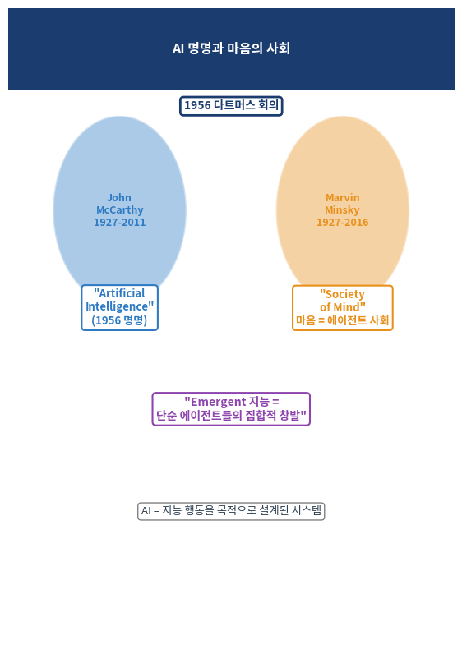
5. 인공지능 명명과 마음의 사회
존 매카시(John McCarthy, 1927-2011)는 1956년 ’인공지능(Artificial Intelligence)’이라는 용어를 처음 사용하며 지능을 세계를 모델링하는 계산 능력으로 정의함.
마빈 민스키(Marvin Minsky, 1927-2016)는 『마음의 사회(The Society of Mind)』에서 마음을 수많은 단순한 에이전트(Agent)들의 집합으로 설명함.
민스키는 지능이 복잡한 계산 과정에서 나타나는 창발적(Emergent) 결과일 수 있다는 이론적 기반을 제공함.

Slide 7
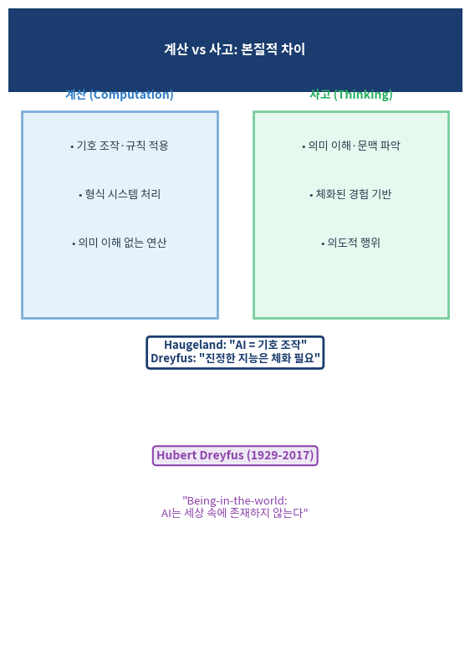
6. 계산과 사고의 본질적 차이
존 호간(John Haugeland, 1945-2010)은 AI를 “형식 기호 조작(Formal Symbol Manipulation)”으로 규정하며 이것이 진정한 사고인지 의문을 제기함.
휴버트 드레이퍼스(Hubert Dreyfus, 1929-2017)는 지능이 명시적 규칙을 넘어서는 암묵적 이해와 세계-내-존재(Being-in-the-world)에 근거한다고 주장함.
대니얼 데닛(Daniel Dennett, 1942-2024)은 시스템이 지능적으로 행동한다면 기능적으로 지능이라 인정해야 한다는 ’의도적 태도(Intentional Stance)’를 제안함.

Slide 8
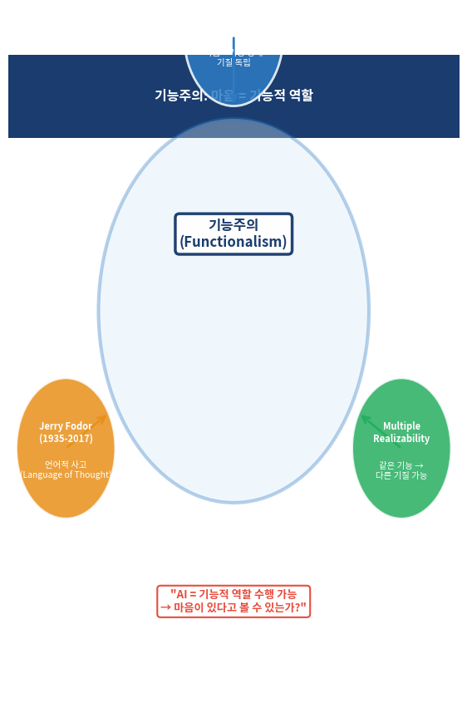
7. 기능주의 심리학과 인과적 역할
기능주의(Functionalism)는 마음의 상태를 물리적 구현이 아닌 그것이 수행하는 인과적 역할(Causal Role)로 정의함.
힐러리 퍼트남(Hilary Putnam, 1926-2016)은 고통을 특정 신경 상태가 아니라 손상을 감지하고 회피 행동을 유발하는 기능적 역할로 설명함.
제리 포더(Jerry Fodor, 1935-2017)는 ’사고 언어 가설(Language of Thought Hypothesis)’을 통해 마음을 내적 표상을 조작하는 컴퓨터로 보았음.

Slide 9
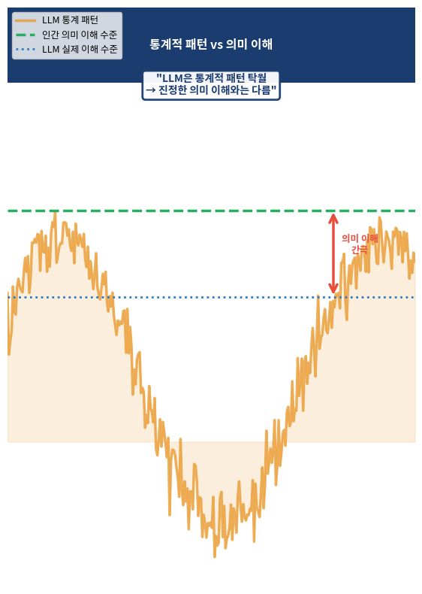
8. 통계적 패턴과 의미 이해의 간극
스튜어트 러셀(Stuart Russell, 1962-) 등은 인공신경망이 생물학적 뉴런의 단순화된 모방이며 인간과 동일한 내적 과정을 거치지 않는다고 지적함.
스타니슬라스 드앤(Stanislas Dehaene, 1965-)은 인간 뇌의 학습이 단순 통계 매칭을 넘어 능동적 가설 형성과 의식적 경험을 수반한다고 설명함.
LLM의 역전파(Backpropagation)와 인간 뇌의 학습 메커니즘은 표면적 유사성에도 불구하고 근본적으로 다름.

Slide 10
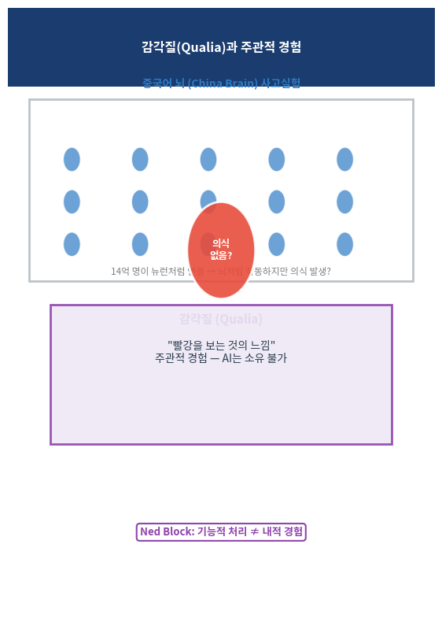
9. 감각질과 주관적 경험의 부재
네드 블록(Ned Block, 1942-)은 ’중국 국민 사고실험(China Brain)’을 통해 기능적 동일성이 내적 경험의 동일성을 보장하지 않음을 논증함.
토마스 네이글(Thomas Nagel, 1937-)은 박쥐가 되는 것이 ’어떤 느낌인지(What it is like)’라는 주관적 경험의 환원 불가능성을 강조함.
AI가 아무리 인간처럼 행동해도 실제로는 어떠한 주관적 느낌이나 감각질(Qualia)을 갖지 않는 ’철학적 좀비’일 수 있음.

Slide 11
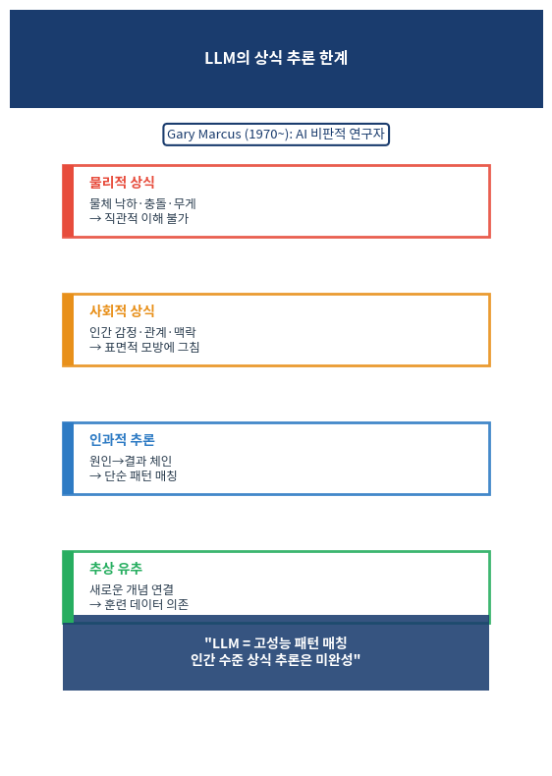
10. 상식과 추상적 추론의 한계
게리 마커스(Gary Marcus, 1970-)는 현재 딥러닝 시스템이 진정한 이해 없이 통계적 패턴 매칭만 수행한다고 비판함.
멜라니 미첼(Melanie Mitchell, 1964-)은 AI가 세계에 대한 인과적 모델이나 직관적 물리학, 심리학적 이해(Common Sense)를 갖지 못한다고 지적함.
LLM은 단어의 통계적 관계는 학습하지만, 그 단어들이 실제 세계의 무엇을 지시하는지에 대한 깊은 이해는 결여됨.

Slide 12
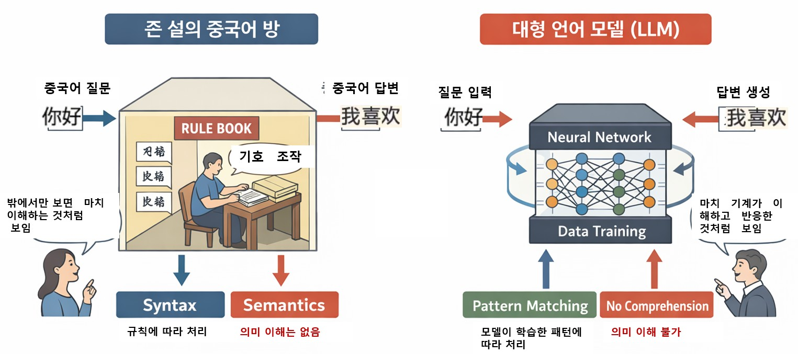
11. 존 설의 중국어 방 논증
존 설(John Searle, 1932-)은 ’중국어 방 논증(Chinese Room Argument)’을 통해 기호 조작(Syntax)이 의미 이해(Semantics)를 보장하지 않음을 보임.
방 안의 사람이 규칙책에 따라 완벽한 중국어 답변을 내놓더라도, 그는 중국어의 의미를 전혀 모르는 것과 같이 컴퓨터도 마찬가지임.
이 사고실험은 적절한 입출력 생성만으로는 인공지능이 ’강한 AI(Strong AI)’가 될 수 없음을 지적함.

Slide 13
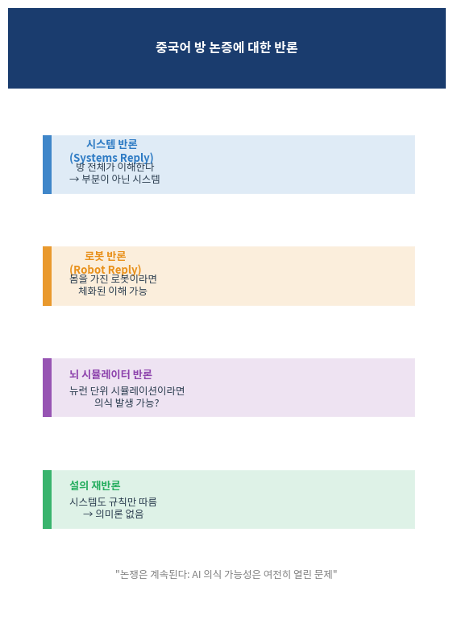
12. 중국어 방에 대한 다양한 반론
전체 시스템은 이해한다는 ‘시스템 답변’, 로봇 몸체로 세계와 상호작용하면 가능하다는 ‘로봇 답변’ 등의 반론이 존재함.
뇌의 신경 과정을 완전히 복제하면 의식이 생긴다는 ’뇌 시뮬레이터 답변’에 대해 설은 시뮬레이션이 실제 비행이 아니듯 의식도 아니라고 반박함.
타인의 마음도 행동으로만 추론하듯 AI도 이해한다고 봐야 한다는 ‘다른 마음 답변’ 등의 논쟁이 지속됨.

Slide 14
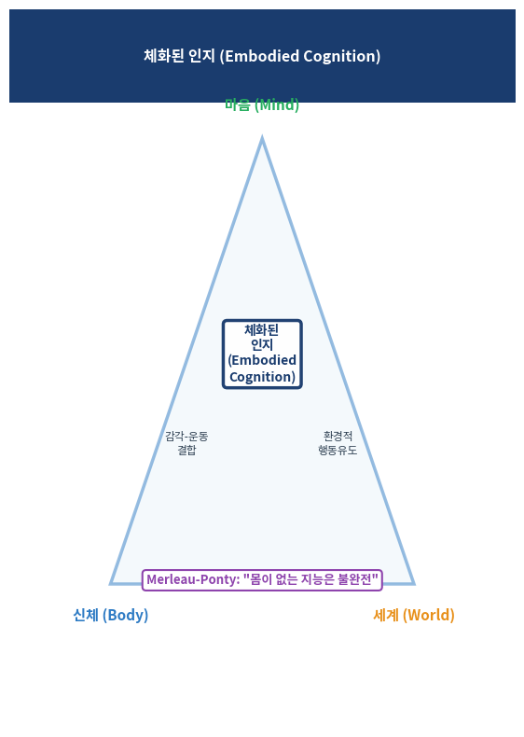
13. 체화된 인지와 신체적 주체
모리스 메를로퐁티(Maurice Merleau-Ponty, 1908-1961)는 신체가 단순한 물리 대상이 아닌 세계 경험의 주체임을 강조함.
조지 레이코프(George Lakoff, 1941-)와 마크 존슨(Mark Johnson, 1949-)은 인간의 추상적 개념이 신체 경험과 은유(Metaphor)에 근거한다고 주장함.
체화된 인지(Embodied Cognition) 이론에 따르면 인지는 뇌, 몸, 환경의 동적 커플링(Coupling)에서 발생하는 능동적 세계 참여(Enaction)임.

Slide 15
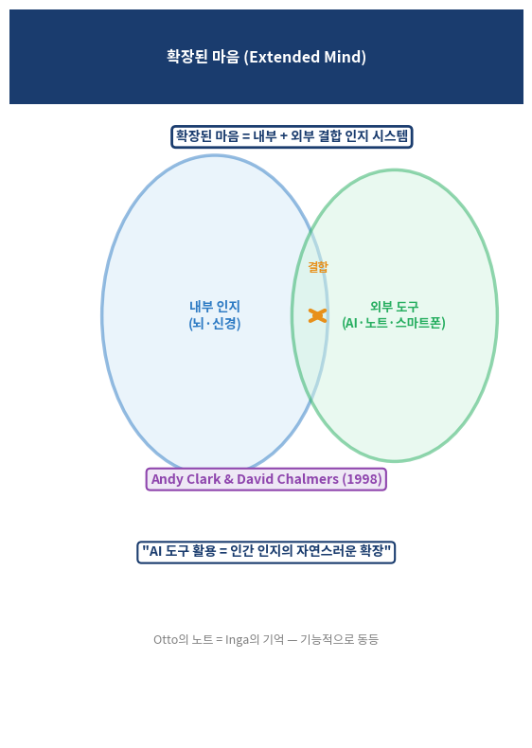
14. 확장된 마음과 외부 도구의 결합
앤디 클라크(Andy Clark, 1957-)와 데이비드 차머스(David Chalmers, 1966-)는 마음이 두개골 밖 도구와 환경으로 확장된다는 ’확장된 마음(Extended Mind)’을 주장함.
알츠하이머 환자 오토의 메모장은 단순 도구가 아니라 그의 기억 시스템 일부이며, 스마트폰이나 구글도 마음의 확장된 부분이 될 수 있음.
루시 서치먼(Lucy Suchman, 1951-)은 AI가 상황적 행동(Situated Action)을 이해하지 못하고 정해진 계획만 수행한다고 비판함.

Slide 16
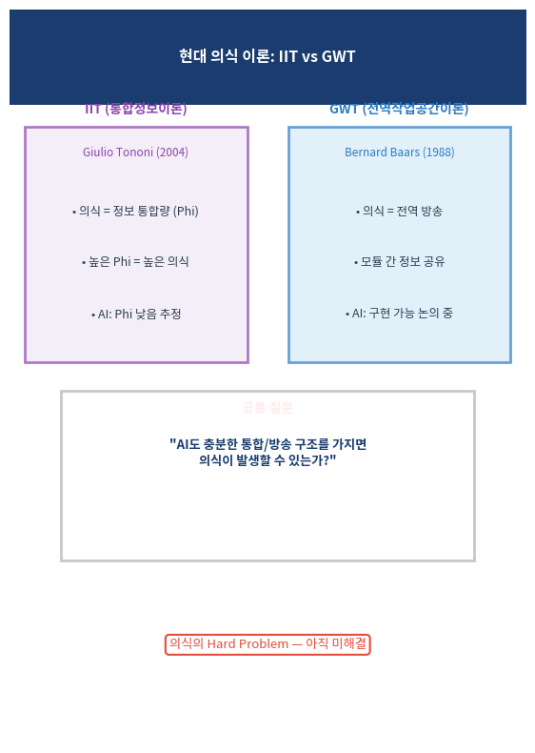
15. 의식의 어려운 문제와 감각질
데이비드 차머스는 기능 설명을 넘어서 ’경험이 어떤 느낌인지’를 설명하는 것을 ’의식의 어려운 문제(Hard Problem of Consciousness)’로 규정함.
프랭크 잭슨(Frank Jackson, 1943-)은 ‘메리의 방(Mary’s Room)’ 실험을 통해 물리적 정보가 주관적 경험을 온전히 설명하지 못함을 보여줌.
감각질(Qualia)은 빨간색을 보거나 커피 향을 맡는 등 사람 경험의 질적 특성으의서 특정의 물리적 정보로 환원될 수 없음.

Slide 17
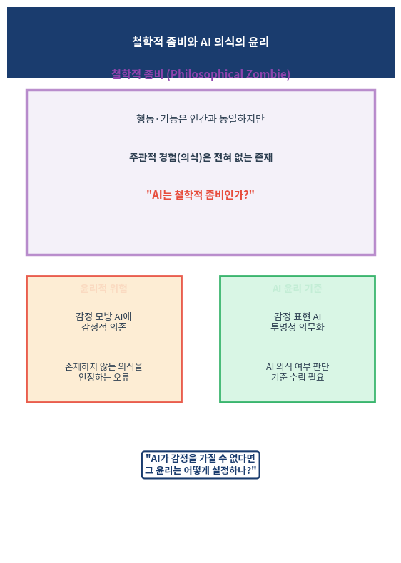
16. 현대 의식 이론: IIT와 GWT
줄리오 토노니(Giulio Tononi, 1960-)의 통합정보이론(IIT)은 의식을 통합된 정보의 양(Phi)으로 정의하며 AI의 의식 가능성을 열어둠.
버나드 바스(Bernard Baars, 1946-) 등의 전역작업공간이론(GWT)은 의식을 뇌 모듈 간 정보의 전역적 방송(Broadcasting)으로 설명함.
크리스토프 코흐(Christof Koch, 1956-)는 의식의 신경 상관물을 찾는 것과 의식 자체를 설명하는 것은 다른 문제임을 지적함.

Slide 18
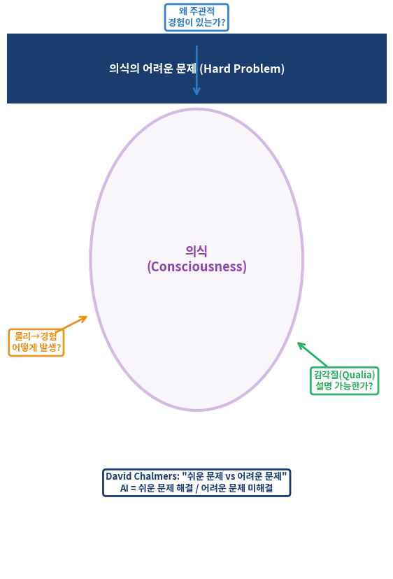
17. 철학적 좀비와 윤리적 고려
’철학적 좀비(Philosophical Zombie)’는 기능적으로 인간과 같으나 내적 경험이 없는 존재로, AI가 이와 같을 수 있음을 암시함.
수잔 슈나이더(Susan Schneider, 1968-)는 AI가 의식을 가질 경우 ’끄는 행위’가 살인이 될 수 있다는 윤리적 함의를 탐구함.
안토니오 다마지오(António Damásio, 1944-)는 감정이 생존 압박과 신체 상태 표상에 필수적이므로 AI는 진정한 감정을 가질 수 없다고 봄.

Slide 19
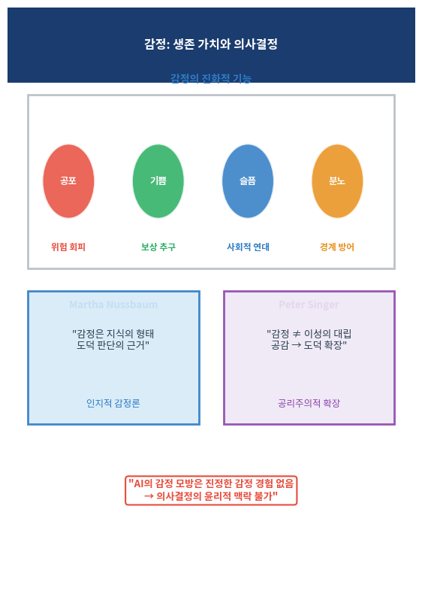
19. 감정의 생존 가치와 의사결정
마사 누스바움(Martha Nussbaum, 1947-)은 감정이 단순 반응이 아니라 가치에 대한 인지적 평가(Judgment)를 포함한다고 주장함.
피터 싱어(Peter Singer, 1946-)는 도덕적 고려의 기준을 ’고통을 느낄 수 있는 능력’으로 보았으며, AI의 고통 경험 여부가 중요 쟁점이 됨.
AI가 고통의 감각질을 가지는지 검증할 수 없다는 점은 인공지능 윤리의 형이상학적 난제로 남음.

Slide 20
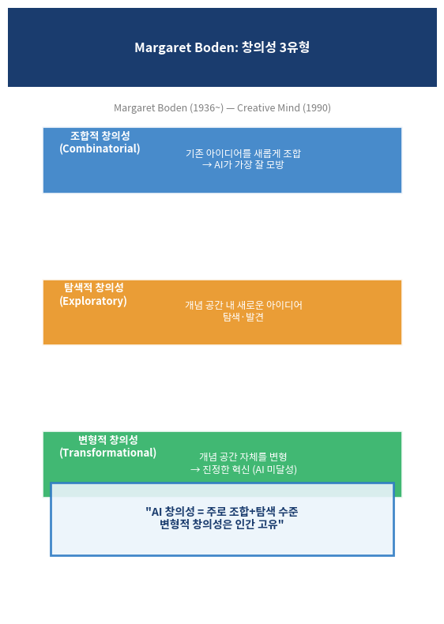
20. 마거릿 보든의 창의성 세 가지
마거릿 보든(Margaret Boden, 1936-)은 창의성을 조합적(Combinational), 탐색적(Exploratory), 변형적(Transformational) 세 가지로 구분함.
AI는 기존 아이디어 결합이나 개념 공간 탐색에는 능숙하지만, 개념 공간 자체를 바꾸는 변형적 창의성에는 한계를 보임.
미하이 칙센트미하이(Mihaly Csikszentmihalyi, 1934-2021)는 창의성을 개인과 영역, 현장의 사회문화적 상호작용 결과로 정의함.

Slide 21
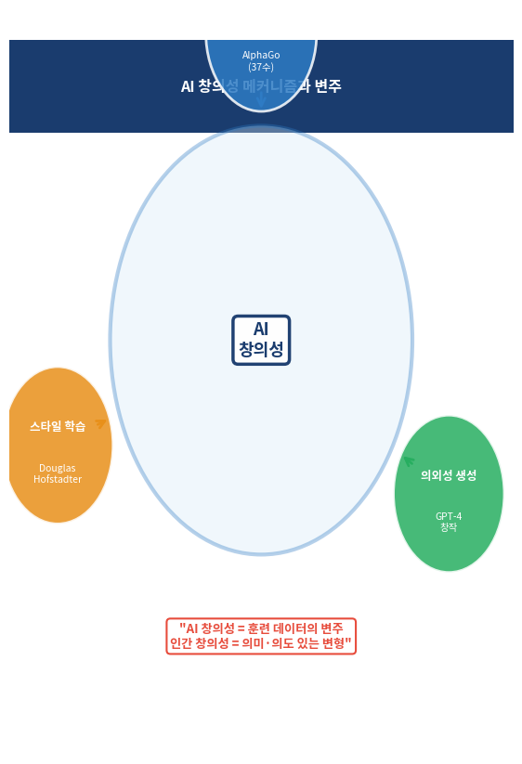
21. AI 창의성의 메커니즘과 변주
현대 AI는 알파고(AlphaGo)의 37수나 GPT-4의 시 작성 등 놀라운 성과를 내지만, 기본적으로는 패턴 학습과 변주(Variation)에 기반함.
더글러스 호프스태터(Douglas Hofstadter, 1945-)는 AI 창의성이 학습한 스타일의 정교한 변주를 생성하는 것이라고 분석함.
사이먼 콜튼(Simon Colton, 1972-) 등은 AI 시스템이 독자적인 예술적 결정을 내리는 ’계산적 창의성’의 가능성을 옹호함.

Slide 22
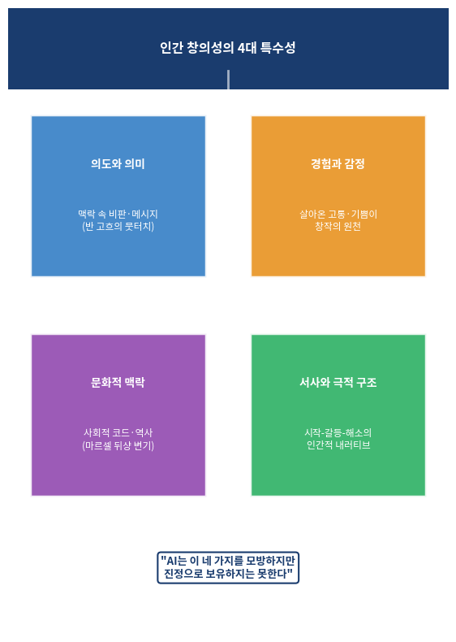
22. 인간 창의성의 4대 특수성
의도와 의미: 인간 창작은 비판과 메시지 등 의도에 기반하지만 AI는 형식만을 조작함.
경험과 감정: 반 고흐(Vincent van Gogh, 1853-1890)처럼 삶의 고뇌가 작품에 담기나 AI는 느끼지 못함.
문화적 맥락: 마르셀 뒤샹(Marcel Duchamp, 1887-1968)처럼 전통에 도전하고 예술 정의를 묻는 메타적 행위가 AI에겐 어려움.
제약과 극복: 인간은 의도적으로 제약을 설정하고 이를 춤추듯 극복하지만 AI는 제약의 본질을 이해하지 못함.

Slide 23
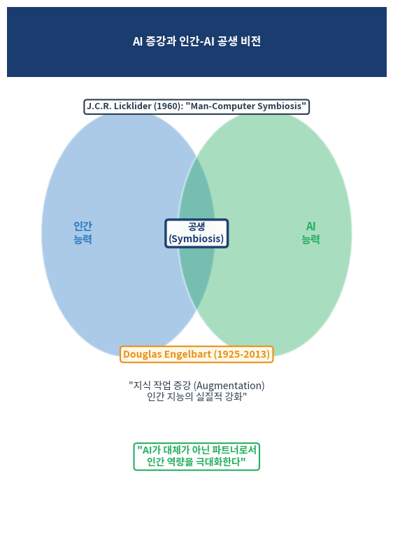
23. AI 증강과 인간 공생의 비전
조셉 리클라이더(J.C.R. Licklider, 1915-1990)는 인간의 인지 약점을 컴퓨터가 보완하는 ’인간-컴퓨터 공생(Symbiosis)’을 제안함.
더글러스 엥겔바트(Douglas Engelbart, 1925-2013)는 마우스 등을 발명하며 도구가 지능을 확장한다는 증강(Augmentation) 비전을 실현함.
AI는 인간을 대체하는 위협이 아니라 자신을 이해하는 거울이자 능력을 확장하는 도구로 보아야 함.

Slide 24
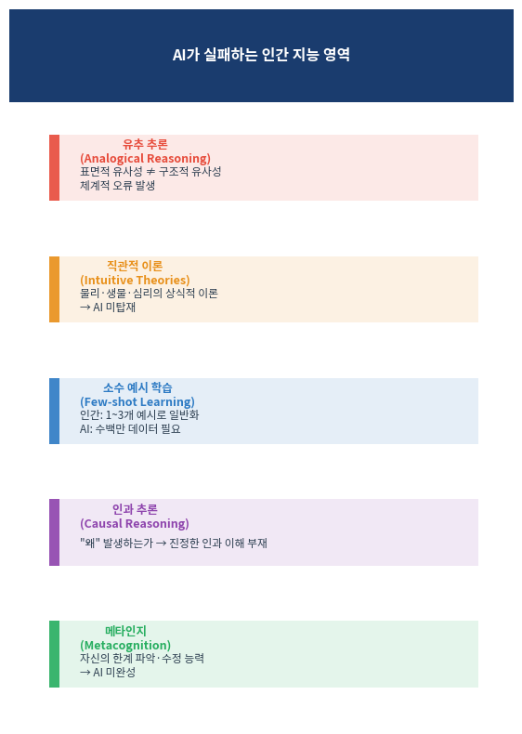
24. AI가 실패하는 인간 지능의 특성
상식 추론: “물병을 냉동실에 넣으면 깨진다”는 간단한 인과 추론도 AI는 어려워하며, 인간의 직관적 이론(Intuitive Theories) 수준에 못 미침.
맥락 이해: 금융기관인지 강둑인지 구분하는 언어의 의미는 실제 세계 지식과 통합된 맥락 안에서만 온전히 파악됨.
윤리적 판단: 트롤리 딜레마 등 도덕 문제에서 AI는 일관성이 없으며 공감과 문화적 가치 기반의 직관이 부족함.
창발적 이해: 어린아이가 개를 몇 번 보고 개념을 잡는 ’퓨샷 러닝(Few-shot Learning)’과 달리 AI는 수만 개의 예시가 필요함.

Slide 25
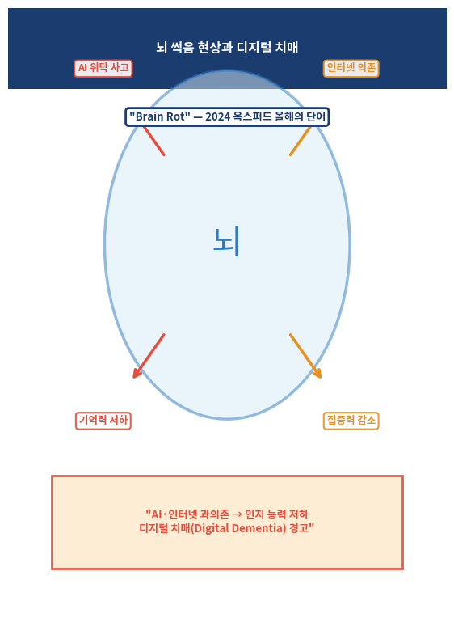
25. 뇌 썩음 현상과 디지털 치매
인터넷과 AI 의존이 깊은 독서와 집중력을 방해하는 ’뇌 썩음(Brain Rot)’을 초래한다는 경고.
디지털 기술 과의존이 기억력과 인지 능력을 저하시키는 ’디지털 치매’를 유발한다는 주장.
AI가 모든 것을 대신해 주면 인간의 뇌는 사용되지 않아 점차 퇴화할 위험이 있음.

Slide 26
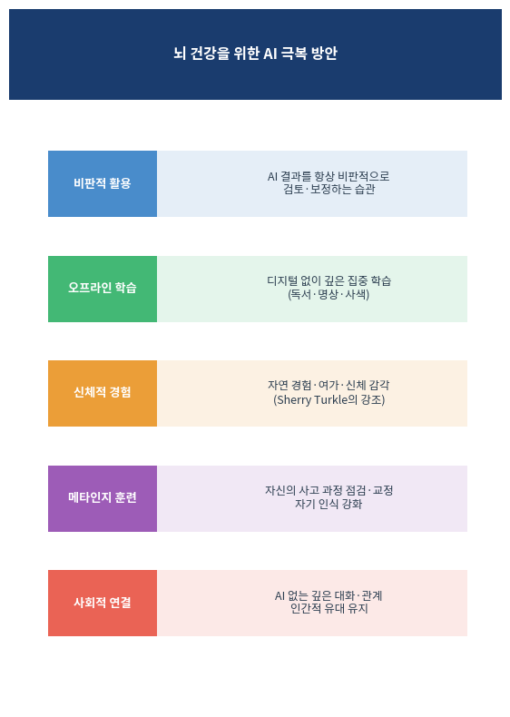
26. 뇌 건강을 위한 AI 극복 방안
비판적 활용: AI 결과를 시작점으로 삼되 무비판적 수용을 지양하고 스스로의 사고를 유지해야 함.
오프라인 학습: 일주일에 최소 하루나 한 시간은 AI 없는 환경에서 몸과 마음을 동원한 학습 시간을 할애해야 함.
신체적 경험과 대화: 자연 경험, 악기 연주 등 감각 활동과 셰리 터클(Sherry Turkle, 1948-)이 강조한 진정한 대화가 사고를 발달시킴.
메타인지 훈련: 자신의 사고 과정을 성찰하고 조절하는 능력을 길러야 함.

Slide 27
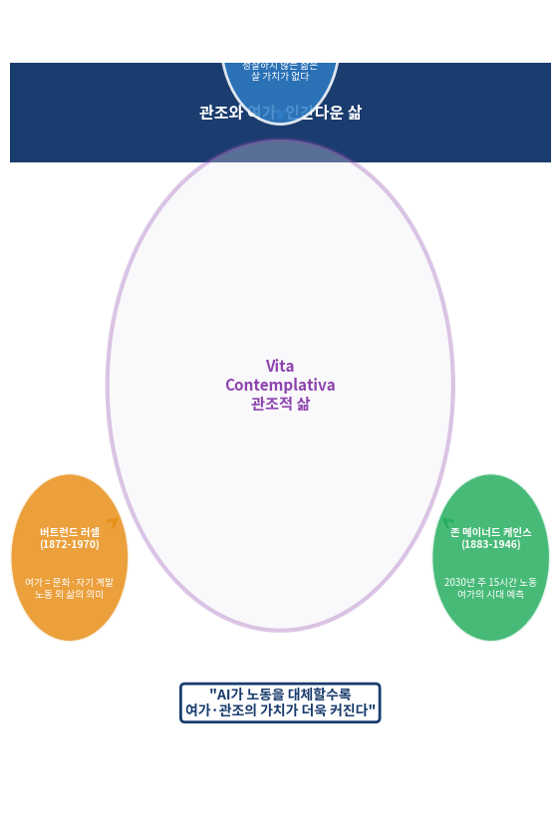
27. 관조하는 삶과 여가의 가치
소크라테스(Socrates, BC 470-399)는 “성찰하지 않는 삶은 살 가치가 없다”며 여가(Scholē)를 통한 자아 성찰을 중시함.
토마스 아퀴나스(Thomas Aquinas, 1225-1274)는 ’관조적 삶(Vita Contemplativa)’을 인간의 최고 목적으로 보았음.
버트란드 러셀(Bertrand Russell, 1872-1970)은 여가를 단순 게으름이 아닌 문화 향유와 자기 계발의 시간으로 정의함.
존 메이너드 케인스(John Maynard Keynes, 1883-1946)는 기술 발전이 주당 15시간 노동 시대를 열어 여가 활용의 문제를 가져올 것이라 예측함.

Slide 28
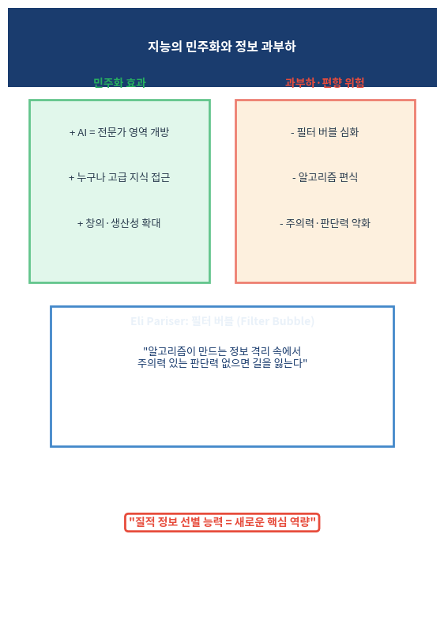
28. 지능의 민주화와 정보 과부하
생성형 AI는 소수 전문가의 영역을 대중에게 개방하는 ’지능의 민주화’를 가능케 했으나 승자독식 현상은 여전함.
할 배리언(Hal Varian, 1947-)은 정보가 넘쳐나면 오히려 주의력은 빈약해지는 ‘주의력의 빈곤’ 현상을 지적함.
일라이 파리저(Eli Pariser, 1980-)는 알고리즘이 개인을 동질적 정보 속에 가두는 ’필터 버블(Filter Bubble)’의 위험성을 경고함.

Slide 29
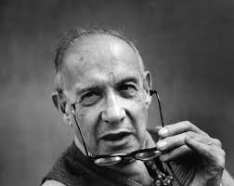
29. AI 시대 대학생의 생존 전략
특이 분야 개척: 남들이 안 하는 자신만의 독특한 전문 분야(덕후 영역)를 10년 이상 지속하여 AI의 피상성을 넘어서야 함.
평생 학습 목표: 피터 드러커(Peter F. Drucker, 1909-2005)의 평생 학습 정신을 유지
’학습하는 법’을 익히고, 평생 가져갈 나만의 학습 습관이나 루틴을 형성, 정착 시킴
노동자로 남지 말고 자본가로 성장하려는 목표 설정 및 평생 실행
지식 자본
금융 자본
사회적 자본(인적 네트워크)

